Slide 1


Prezentacja konkursowa
miniprzedsiębiorstwa
numer ewidencyjny: 117-1-9-11-11
opiekun: mgr Marta Kaczmarczyk
I LO im. Henryka Sienkiewicza w Łańcucie

Slide 2
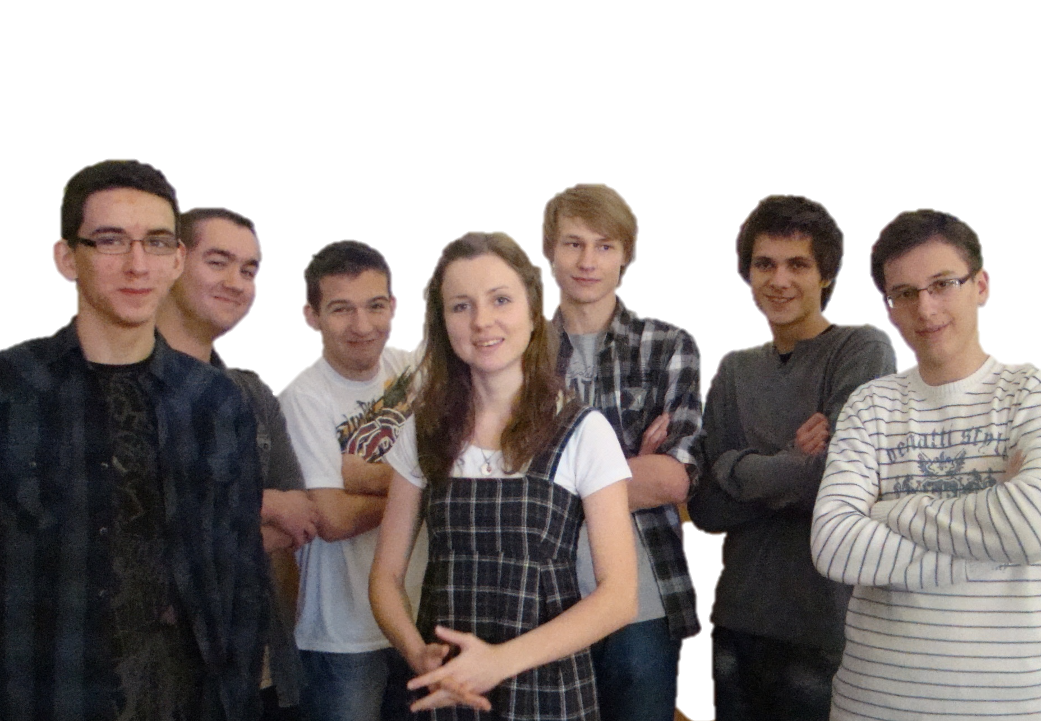
Kim jesteśmy?
Adam Zając
Kuba Florek
Dyr. naczelny
Bartek Michna
Dyr. Ds. organizacyjnych
Dawid Brudek
Dyr. Ds. Marketingu
Jan Witowski
Dyr. Ds. produkcji
Rafał Niemczak
Dyr. Ds. finansowych
Aga Szular

Slide 3
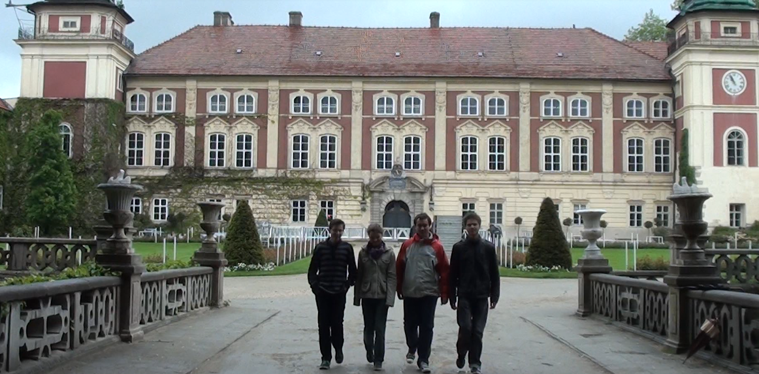
Reprezentanci
Dyr. naczelny
Bartek Michna
Dyr. Ds. produkcji
Rafał Niemczak
Dyr. Ds. finansowych
Aga Szular
Dyr. Ds. Marketingu
Jan Witowski

Slide 4
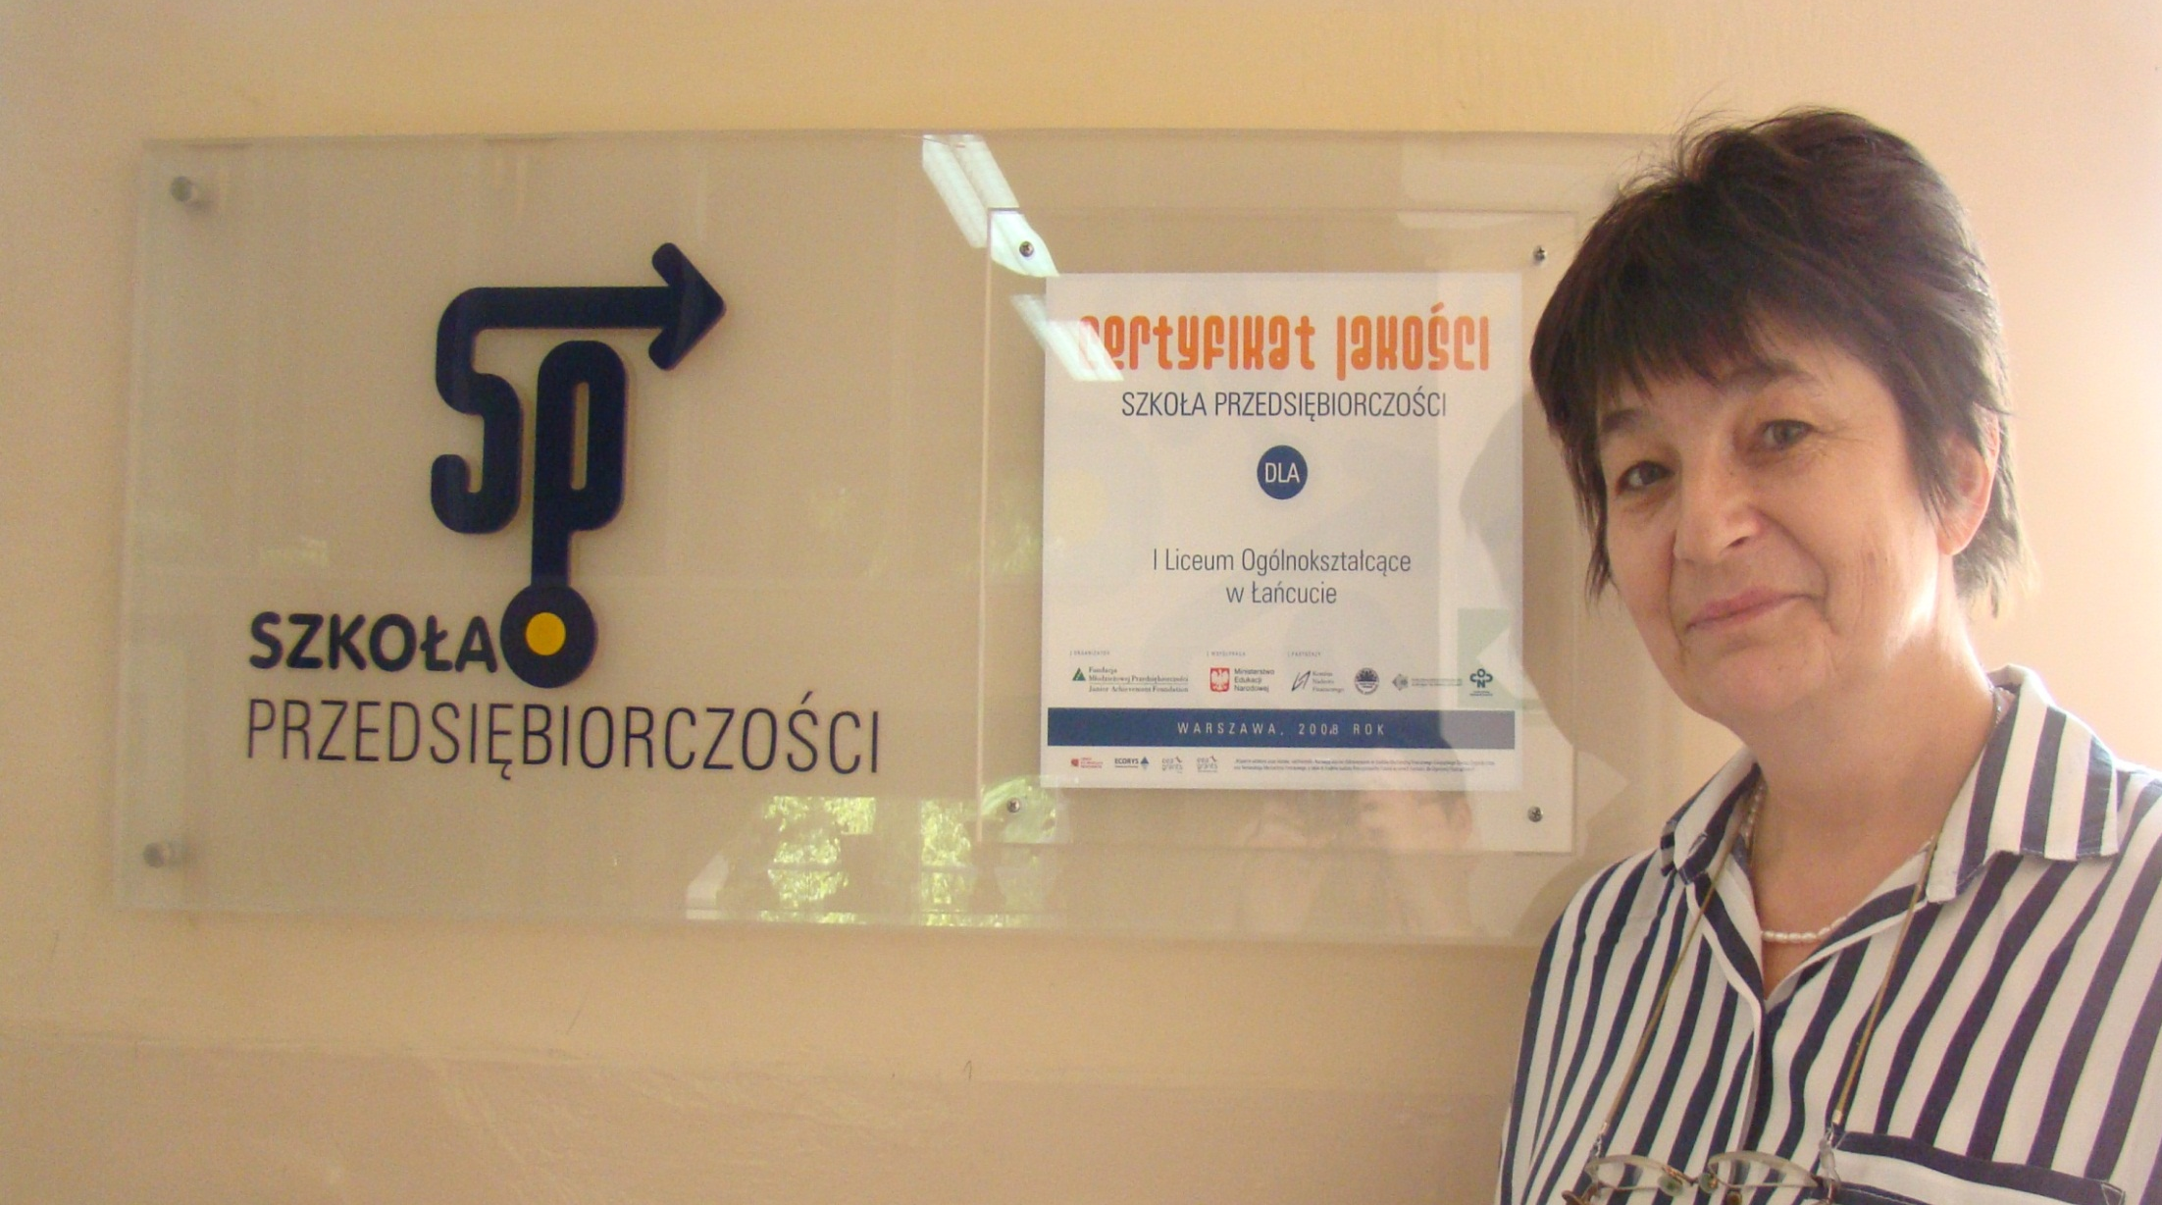
Opiekun Marta Kaczmarczyk
„Sukces jest drogą, a nie celem”

Slide 5
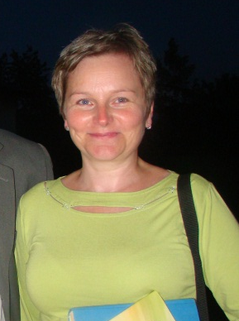
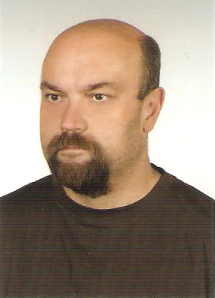
Nasza misja i konsultanci
Odwrócić świat i przedstawić go w nowej perspektywie.
Współpracować z naturą w każdej dziedzinie.
Zapewnić naszym klientom satysfakcję i zadowolenie.
Wypracować zysk i pojechać do Warszawy!
Nasza konsultantka: Alicja Helbin
pełnomocnik zarządu, główna księgowa SPOŁEM Łańcut, jej pomoc była nieoceniona w prowadzeniu księgowości miniprzedsiębiorstwa
Nasz konsultant: Dariusz Witowski
nauczyciel naszej szkoły, założyciel Nowej Oficyny Wydawniczej, pomagał nam w prowadzeniu działań marketingowych

Slide 6
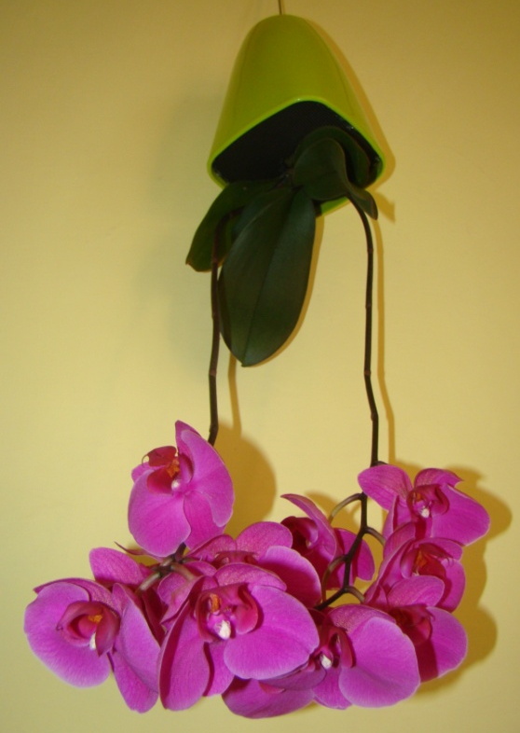
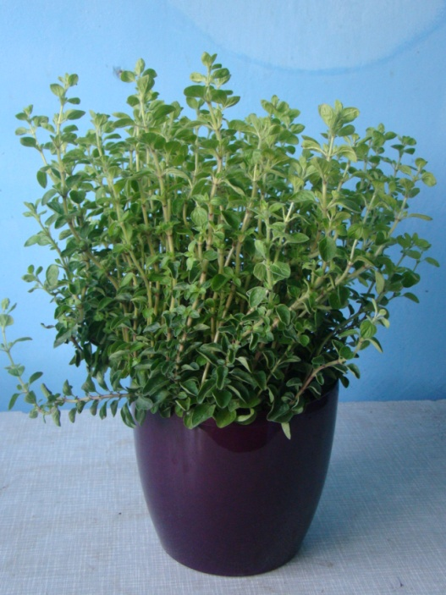
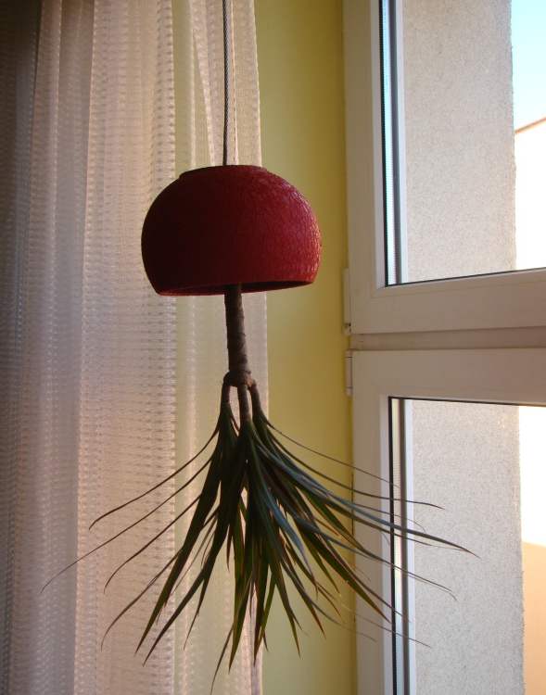
Wiszące donice
Nasze rośliny sprzedajemy w różnych doniczkach.
Naszym flagowym i w pełni autorskim produktem są wiszące donice, przeznaczone głównie dla osób kochających zieleń. Bezpieczeństwo gwarantowane – donice są od dołu zabezpieczone, a od góry przystosowane do podlewania.
Innowacja na wyciągnięcie ręki!

Slide 7

Jak się rozwijaliśmy
Naszym rynkiem są głównie uczniowie oraz nauczyciele I LO w Łańcucie.
Wśród najważniejszych działań marketingowych wyróżnić należy: liczne badania rynku (ankiety), stworzenie logo, ulotek, plakatów, oraz innych materiałów promocyjnych, uruchomienie strony internetowej, przygotowanie stoiska sprzedaży, szkolenie sprzedawców, publikowanie krótkich ogłoszeń przez szkolny radiowęzeł oraz umieszczanie ciekawostek o mini na szkolnej stronie internetowej.

Slide 8
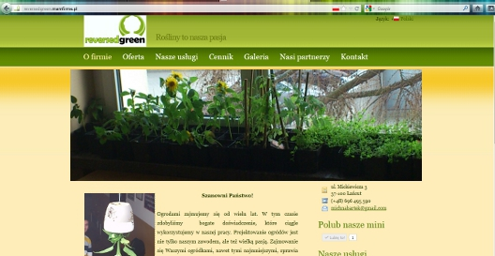
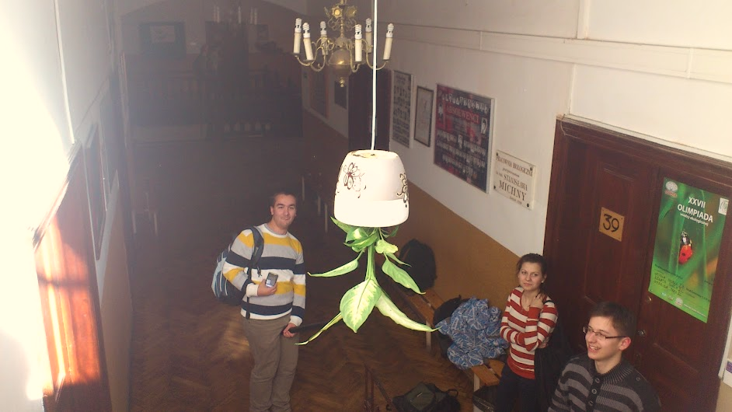
Promocja i sprzedaż
Jedną z form promocji jaką zaoferowaliśmy naszym potencjalnym klientom jest: 3+1 (kup 3 sadzonki tej samej rośliny – czwartą dostaniesz gratis)
Nasze produkty sprzedajemy głównie na stoisku miniprzedsiębiorstwa znajdującego się na holu naszej szkoły. Część roślin nabywają również nasi znajomi spoza szkoły. Produkty Reversed Green można zamówić telefonicznie oraz mailowo.
Ważnym źródłem informacji o Reversed Green jest nasza strona internetowa. Znaleźć tu można informacje o cenach oraz zdjęcia produktów.
Nasze produkty budziły duże zainteresowanie wśród uczniów naszej szkoły. Zawieszenie naszych donic na terenie szkoły było świetną reklamą.

Slide 9
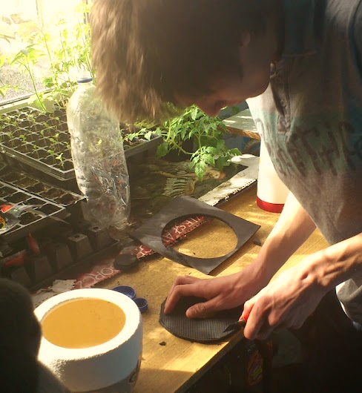
Wyniki finansowe
(do marca włącznie)
Przychody netto
Koszty
Dochód brutto
Ubezpieczenie społeczne
Podatek do odprowadzenia do US
Zysk
407,76 zł
- 91,47 zł
316,19 zł
17,64 zł
-52,41 zł
246,24 zł
Wkład własny: 70 zł
Stopa zwrotu na kapitale własnym: 351,8%
Dzięki naszemu zaangażowaniu liczymy na dużo większy zysk w nadchodzących miesiącach. Szczyt dopiero przed nami!

Slide 10
Podsumowanie działalności
Nasze mocne strony to: ciekawy pomysł na miniprzedsiębiorstwo, duża różnorodność uprawianych roślin, terminowe i rzetelne prowadzenie księgowości oraz interesująca kampania marketingowa.
Nasze słabe strony to: mierne zaangażowanie niektórych wspólników, trudność wyznaczenia terminu wspólnych spotkań.
Najbardziej dumni jesteśmy z opracowania projektu wiszącej donicy oraz uprawy począwszy od wysiewu do owocowania różnych rodzajów roślin!
Ponadto działalność miniprzedsiębiorstwa przyczyniła się do: zdobycia doświadczenia w prowadzeniu własnej firmy oraz niezbędnej wiedzy przy uprawie roślin. Dzięki udziale w projekcie rozwinęliśmy umiejętność pracy w grupie, komunikowania się, prowadzenia księgowości.

